Slide 1
代数结构
代数系统
  运算 、代数系统 、同态与同构 、直积
群
  半群 、群 、子群、循环群 、置换群 、陪集
环与域
  概念及性质 、整环、除环、域的特征、素域

Slide 2
§３ 子群与元素的周期
子群，平凡子群，真子群．
定理１ 设H是群G的子群，则H的单位元 e' 就是G的单位元e．对a∈H，a在H中的逆元 a' 就是a在G中的逆元a ⁻¹．

Slide 3
例５ 设G是群，
C＝｛a|a∈G，∀x∈G：ax＝xa｝，
则C为G的子群，称为群G的中心．

Slide 4
令（a）＝｛ a ^{i} | i∈Z ｝,
则（a）是G的子群，称为由a 生成的循环子群．
a的周期（阶）
| a |＝|（a）|
a ^{m} ＝ e ⇔ | a | | m.

Slide 5
推论 设G为群，a∈G，若a的周期为n（或等价地说（a）的阶为n），则
（a）＝｛a⁰，a¹，…，a ^{n -1} ｝

Slide 6
§４ 循环群
定义１ 设G是一个群，如果存在a∈G，使G ＝（a）＝｛a^{i} | i∈Z｝，称G为由a生成的循环群，a称为其生成元．
由定义可见，G是由a生成的循环群，意味着G的任何元素x，均可表示成a的方幂形式，即
G是由a生成的循环群 ⇔ ∀ x∈G，∈i∈Z使x＝a ^{i}.

Slide 7
定理１ 设〈G，*〉是一个循环群，
若G是无限群，则
〈G，*〉≅〈Z，＋〉，
若G是n阶群，则
〈G，*〉 ≅ 〈Zn，＋n〉．
定理２ 循环群的子群必为循环群．

Slide 8
定理３ 设〈G，*〉是n阶循环群，m是正整数且 m | n，则G中存在唯一一个m阶子群．
证明 由于m|n，设n ＝ dm，则（a ^{d}）^{m}＝a ^{d m} ＝ a ^{n} ＝e.
又,∀h∈Z，若０＜h＜m，则０＜d h＜n，故由周期的定义,
（a ^{d}）^{h} ＝ a ^{d h} ≠ e.
从而a d的周期为m，因此，a d 生成的循环子群A＝（a ^{d}）是G的m阶子群．
下面再证G中m阶子群是唯一的. 在G中任取一m阶子群H，由定理２知，H是循环群，设H的生成元为a ^{i} ，即 H ＝（a ^{i}），则 a ^{i} 的周期为m，因此
a ^{i m}＝（a ^{i}）^{m} ＝ e.
所以 n | im ，即 md | im，可见 d | i，不妨设i＝kd，则
a ^{i} ＝ a ^{kd} ＝（a^{d}）^{k}
因此，a ^{i}∈A. 从而，对任何j∈Z，（a^{i}）^{j}∈A，因而H⊆A，又H与A＝（a ^{d}）均有m个元素，所以有H ＝（a ^{d}），这样就证明了G中有唯一的m阶子群．

Slide 9
§５ 置换群
定义１ 有限集S到自身的双射称为S上的置换，当|S|＝n时，S上的置换也称为n次置换．
A=｛１，２，３，４｝
f₁={<1,2>,<2,3>,<3,4>,<4,1>}是A上的置换

Slide 10
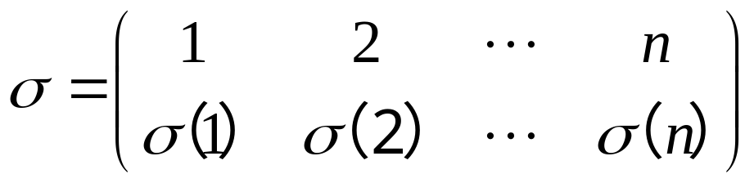
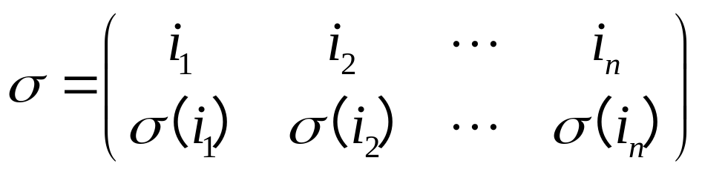
设S＝｛１，２，…，n｝，S上的一个置换σ，可以表示成如下形式

Slide 11
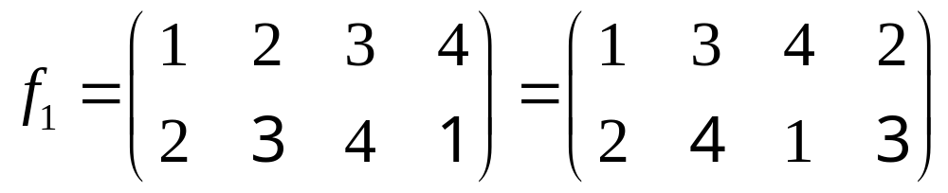
A=｛１，２，３，４｝
f₁={<1,2>,<2,3>,<3,4>,<4,1>}是A上的置换

Slide 12
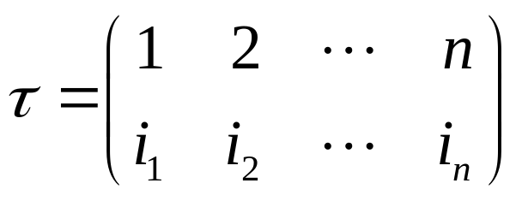
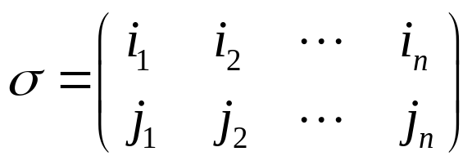
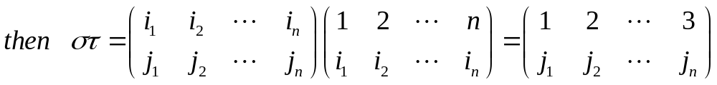
置换的复合也称为置换的乘法. 两置换σ，τ 进行复合的结果σ◦τ也称为σ与τ的乘积，简记为 στ

Slide 13
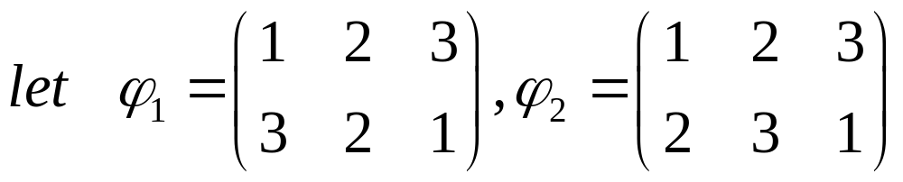
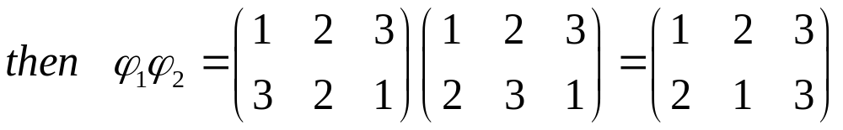
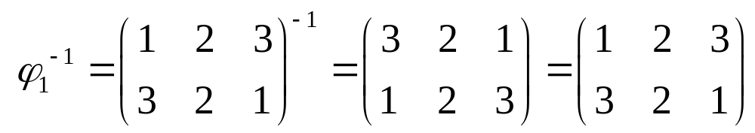
例

Slide 14
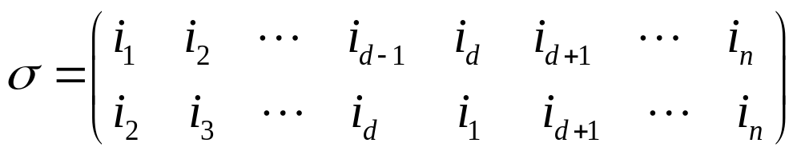
定义２ S上如下形状的置换
称为循环置换，记为（i₁，i₂，…，i_{d}），d为循环长度．当d ＝２时称为对换．
单位置换即恒等映射也视为循环置换，并记为（１）或（n）

Slide 15
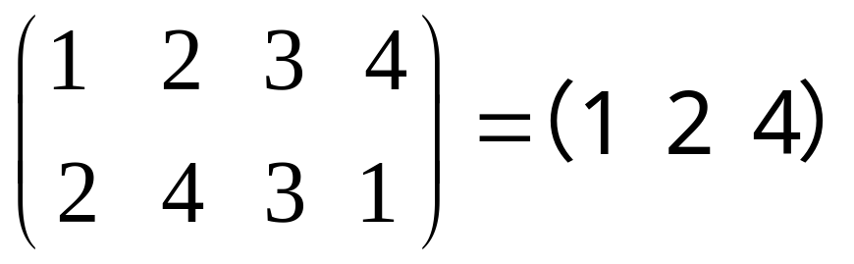
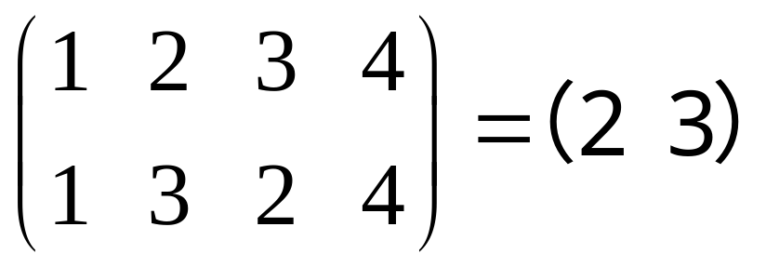
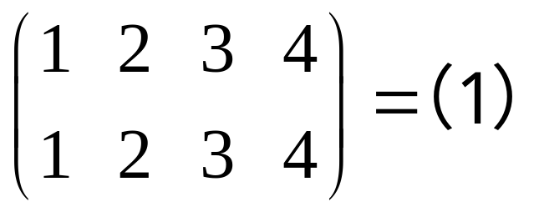

Slide 16
设S＝｛１，２，…，n｝，所有n次置换（即S＝｛１，２，…，n｝上的所有置换）构成的集合将用符号S_{n}表示．
定理１ S_{n}在置换乘法运算下构成群．
证明 ∀ f，g∈ S_{n} ，g ◦ f ∈ S_{n} ，即S_{n}对运算 ◦ 封闭，而 ◦ 满足结合律，故知〈 S_{n} ，◦ 〉是一个半群，显然，恒等映射Is∈ S_{n} ，且是〈Sn，◦ 〉中单位元，又，对任意f ∈ S_{n} ，f 的逆函数f ⁻¹ ∈ S_{n} 且 f ⁻¹ ◦ f ＝ f ◦ f ⁻¹ ＝ Is．即f ⁻¹ 为f在〈 S_{n} ，◦〉中的逆元，从而〈Sn，◦ 〉是群．

Slide 17
定理２ |S_{n}|＝ n！
定义３ S_{n}称为n次对称群，其子群称为n次置换群．
例３ 会不会写出〈S ₃，◦〉的元素与运算表？

Slide 18
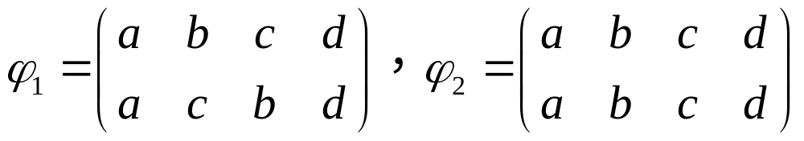
例４ 设S ＝｛a，b，c，d｝
则｛ϕ₁，ϕ₂｝⊆S₄，且〈｛ϕ₁，ϕ₂｝，◦〉构成群，因此〈｛ ϕ₁，ϕ₂ ｝，◦〉是一个S上的２阶置换群．

Slide 19
定理３（Cayley定理）
任意n阶群必同构于一个n次置换群．
证明
1）设G为一个n阶群，G_{n}是G上的所有置换构成的n次对称群
2）构造一个G上的置换群 F_{G}．
3）证明 G ≅ F_{G}
4）定理得证．

Slide 20
定理３（Cayley定理）-续
2）构造一个G上的置换群 F_{G}
∀a∈G，令 f_{a}（x）＝ ax ，∀x∈G
则 f_{a} 是一个G上的置换（WHY？），
令 F_{G}＝｛f_{a} | a∈G｝， 则 F_{G}是G_{n}的子群 :
∀ fa，fb∈F_{G} ,（fa fb）(x)＝f_{a}(f_{b}(x))＝ abx ＝ f_{ab}（x）
f_{e} =I_{G}; 又对任意 f_{a}∈F_{G}，

Slide 21
定理３（Cayley定理）-续
3）证明 G ≅ F_{G}
令 h：G→F_{G，} h（a）＝ f_{a}， ∀ a∈G
显然h为满射，
又若a≠b，则f_{a}(e)≠f_{b}(e)，故 f_{a}≠f_{b}，因此h也是单射. 从而，h是双射. 又，
h（a b）＝f_{ab}＝f_{a} f_{b}＝h（a）h（b）
即h保持运算，故知 h：G ≅ F_{G}，

Slide 22
作业： 习题五 3

Slide 23
*§６ 陪 集
模m同余关系 R_{m}
∀ a，b∈Z，
a≡b mod m
⇔ m | a－b
⇔ a－b ∈｛k m|k∈Z｝
⇔ a＋（－b）∈（m）( Z 的子群 )

Slide 24
定义１ 设G是一个群，H是其子群，利用H 在G上按如下方式定义关系R_{H}，
a R_{H} b ⇔ b⁻¹ a ∈ H
称R_{H}为模H左同余关系，
将a R_{H} b 记为 a ≡ b mod H，

Slide 25
定理１ 设H是群〈G，*〉的子群，则G中的模H左同余关系R_{H}是等价关系．
定理２ 设H是G的子群，则a∈G所在的模H左同余关系等价类
［a］＝｛a h | h∈H｝．
以后将用a H表示［a］

Slide 26
定义２ 设H是群G的子群，H的所有左陪集构成的集合，即集合族
S_{L}＝｛ aH | a∈G｝
称为G对H的左商集
定义３ 设H是群G的子群，H的左（右）陪集数称为H在G内的指数，记为
［G : H］．

Slide 27
定理６（拉格朗日定理）
设G是有限群，H是其子群，则H的阶必整除G的阶,且
|G| ＝［G : H］∙ |H|

Slide 28
推论１ 素数阶群必为循环群．
证明 设G是p阶群，p是素数，则p＞１，因此可取a∈G，a≠e，设（a）的阶为m，则m＞１，且由拉格朗日定理，m|p，由于p为素数，故m＝p，即（a）是p阶循环子群，从而知G的p个元素均含于（a）中，故G ＝（a）．
推论２ G为有限群，则 ∀a∈G，|a|整除 | G |．
推论３ G为有限群，则 ∀ a∈G，a^{|G|} ＝ e．

